Slide 1
Matlab 科学计算

Slide 2
Matlab可以实现的科学计算
拟合插值
数值微积分
线性／非线性方程求解
微分方程求解
概率统计计算
算法／优化
etc.

Slide 3
基本拟合工具cftool
选择数据
选择拟合类型
比较拟合结果
生成拟合代码

Slide 4
x = 0 : 0.1 : 2
y1= sin(x);
y2= 3*x.^3 + 4.*x^2 – 5*x + 6 ;
cftool

Slide 5
自定义函数的拟合
cftool
x = 5:0.1:20;
y1 = 5*sin(x)+ 0.3*log10(x);
设定变量
设定拟合公式： a*sin(x) + b*log10(x) + c

Slide 6
多项式拟合
线性最小二乘拟合： polyfit
P = polyfit(X,Y,N)
P = polyfit(x,y2,3);
代入新的横坐标
x2 = -1 : 0.01 :3 ;
newy = polyval(P,x2);

Slide 7
polyfit
P = polyfit(X,Y,1)
直线拟合 Y=P(1)*X+P(2)
P = polyfit(X,Y,2)
二次函数拟合 Y=P(1)*X.^2+P(2)*X+P(3)
P = polyfit(X,Y,2)
三次函数拟合 Y=P(1)*X.^3+P(2)*X.^2+P(3)*X+P(4)

Slide 8
练习1
画图显示数据点及多项式拟合结果
LAMOST 数据中满足以下条件
logg>4.0
teff>4000 & teff<8000
teff_err<100 & logg_err<0.5
的 teff 和 logg 的关系

Slide 9
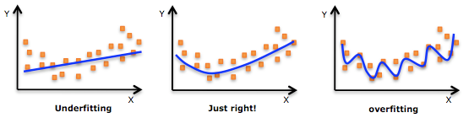

Slide 10


Slide 11


Slide 12


Slide 13


Slide 14
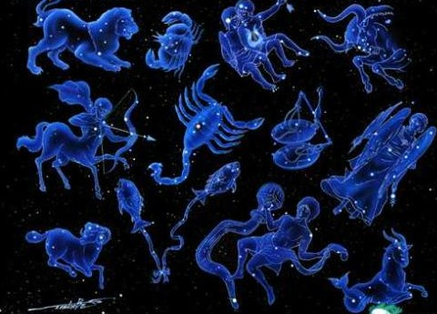

Slide 15
练习2:
读入数据 Lx_gaia.mat：变星光变周期 vs. 光度
画出带误差棒的图： errorbar
对光变周期 <0.37 和 > 0.37 的点分开做直线拟合，并作于同一张图上 : polyfit, polyval
Notes:
sample2

Slide 16
1维曲线插值
yq = interp1(x,y,xq,method)
‘linear’
‘spline’
内插与外插：可靠性
Notes:
参见sample3，有用linear和spline的比较

Slide 17
练习3:画图比较两种插值方法
x = 0:pi/4:2*pi;
y = sin(x);
xq = 0:pi/16:2*pi;
yq1 = interp1(x,y,xq);
yq2 = interp1(x,y,xq,'spline');

Slide 18
一元函数差分
符号函数求导 f = diff(fun)
d = diff(X,n) 求向量x的n阶差分
diff(X,2) = diff(diff(X))
X = [0 5 15 30 50 75 105];
Y = diff(X,2)

Slide 19
练习4: 借助插值函数进行数值微分
x = 0:pi/4:2*pi;
y = sin(x);
比较插值前后的微分精度
Notes:
sample4

Slide 20

梯形法求数值积分
$\int_{a}^{b}{f\left(x\right)dx≈ \frac{b−a}{2}[f\left(a\right)+f(b)]}$
给定步长 h 将 a到b的区间分为n份 h = (b-a) / n

Slide 21
梯形法积分
函数
f(x) = sin(x)
上下限
[0, pi]

Slide 22
高级玩法
人脸美白（磨皮）
I= double(imread('1.jpg'));
H = RF(I,30,100) - I + 128;
G = imfilter(H,fspecial('gaussian',[3 3],100));
opacity = 50;
Dst = (I*(100 - opacity)+(I+2*G-256)*opacity)/100;
imshow([uint8(I) uint8(Dst)]);

